Slide 1

BÀI 11: ĐÈN ĐIỆN

Slide 2

MỤC TIÊU BÀI HỌC
- Nhận biết được các bộ phận chính của một số loại bóng đèn
- Mô tả được nguyên lý làm việc của một số loại bóng đèn
- Lựa chọn và sử dụng được các loại bóng đèn đúng cách tiết kiệm và an toàn

Slide 3
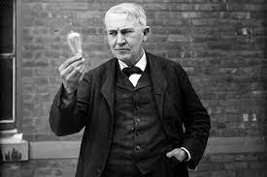

Slide 4

Lịch sử hình thành và phát minh ra đèn sợi đốt: Năm 1879, nhà bác học người Mĩ Thomas Edison đã phát minh ra đèn sợi đốt đầu tiên. Năm 1939 đèn huỳnh quang xuất hiện. Vậy để phân biệt được các loại đèn điện và biết được cấu tạo, đặc điểm, nguyên lí làm việc của đèn sợi đốt ra sao, bài học hôm nay chúng ta cùng tìm hiểu.
Nhà bác học Thomas Edison

Slide 5


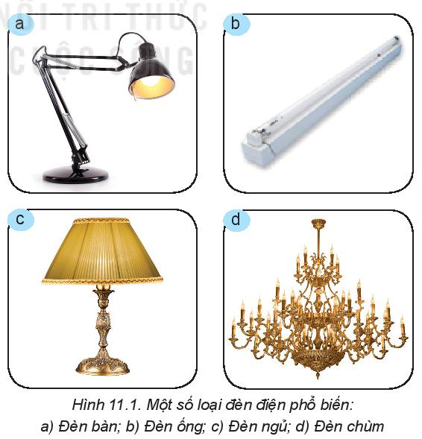
I. KHÁI QUÁT CHUNG
Đèn điện là đồ dùng điện dùng để chiếu sáng, ngoài công dụng chiếu sáng một số loại đèn điện còn được dùng để sưởi ấm, trang trí.

Slide 6
II . MỘT SỐ LOẠI BÓNG ĐÈN THÔNG DỤNG

Slide 7
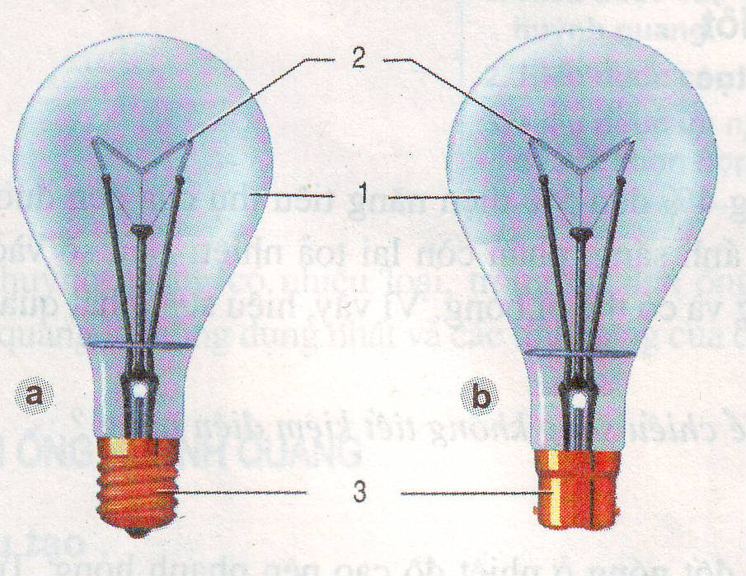
1. BÓNG ĐÈN SỢI ĐỐT
a. Cấu tạo:
Đèn sợi đốt còn gọi là đèn dây tóc
Quan sát hình 11.2, hãy tìm hiểu cấu tạo của đèn sợi đốt và điền tên các bộ phận chính của đèn vào chỗ trống (…) ở các câu sau:
Bóng thuỷ tinh
1…………………...:
2
2………:
Sợi đốt
1
Đuôi đèn
3…………:
Dựa vào hình em hãy cho
biết đuôi đèn có mấy loại?
a
b
3
Có 2 loại: đèn đuôi xoáy hình a, đèn đuôi ngạnh hình b.
Hình 11.2

Slide 8
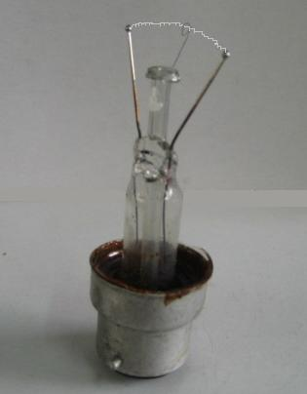
1. BÓNG ĐÈN SỢI ĐỐT
a. Cấu tạo:
Đèn sợi đốt còn gọi là đèn dây tóc
Đèn sợi đốt có ba bộ phận chính:
+ Sợi đốt
+ Bóng thuỷ tinh
+ Đuôi đèn
* Sợi đốt (còn gọi là dây tóc)
Hãy quan sát và cho biết dây tóc
bóng đèn có hình dạng gì? Được
làm bằng vật liệu gì?
- Sợi đốt là dây kim loại có dạng lò xo
xoắn, thường làm bằng vonfram để
chịu được đốt nóng ở nhiệt độ cao.
- Sợi đốt là phần tử quan trọng nhất
của đèn, ở đó điện năng được biến
đổi thành quang năng.
Tại sao nói sợi đốt là phần tử quan
trọng nhất của đèn?
Vì ở đó điện năng được biến thành
quang năng.
Dây tóc được làm bằng kim loại có
dạng lò xo xoắn, thường làm bằng
Vonfram.

Slide 9
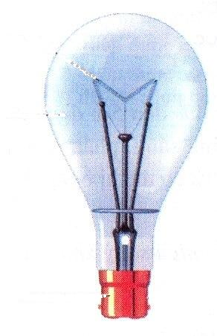
1. BÓNG ĐÈN SỢI ĐỐT
a. Cấu tạo:
* Sợi đốt (còn gọi là dây tóc)
* Bóng thuỷ tinh
Bóng đèn sợi đốt được làm bằng vật liệu gì?
Được làm bằng thuỷ tinh chịu nhiệt
Vì sao phải hút hết không khí (tạo chân
không)và bơm khí trơ vào bóng?
Để làm tăng tuổi thọ của bóng

Slide 10
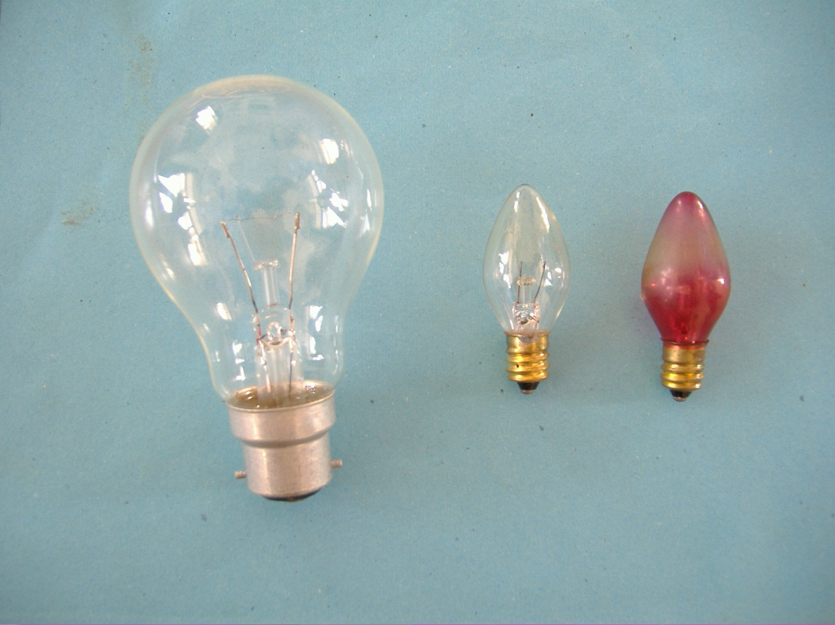
1. BÓNG ĐÈN SỢI ĐỐT
a. Cấu tạo:
* Bóng thủy tinh:

- Bóng thủy tinh được làm bằng thủy tinh chịu nhiệt.
- Rút hết không khí và bơm khí trơ vào để làm tăng tuổi thọ của bóng.
- Có 2 loại: + Bóng sáng
+ Bóng mờ

Slide 11

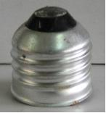
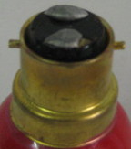
1. BÓNG ĐÈN SỢI ĐỐT
a. Cấu tạo:
Hai cực
tiếp xúc
* Đuôi đèn
Đuôi đèn được làm bằng vật liệu gì? Trên đuôi đèn có mấy cực tiếp xúc?
Đuôi đèn được làm bằng đồng hoặc sắt tráng kẽm và được gắn chặt với bóng thuỷ tinh.
Trên đuôi có hai cực tiếp xúc
Quan sát hình hãy cho biết có mấy kiểu đuôi đèn?
Có hai kiểu: Đuôi xoáy; Đuôi ngạnh

Slide 12
1. BÓNG ĐÈN SỢI ĐỐT
a. Cấu tạo
b. Nguyên lý làm việc
Quan sát hiện tượng phát sáng của đèn em hãy nêu nguyên lý làm việc của đèn sợi đốt?
Khi đóng điện, dòng điện chạy trong dây tóc đèn làm dây tóc đèn nóng lên đến nhiệt độ cao, dây tóc đèn phát sáng.

Slide 13
1. BÓNG ĐÈN SỢI ĐỐT
a. Cấu tạo:
b. Nguyên lý làm việc:
c. Đặc điểm của đèn sợi đốt:
* Đèn phát ra ánh sáng liên tục
* Hiệu suất phát quang thấp
Vì sao hiệu suất phát quang của đèn sợi đốt thấp?
Khi làm việc chỉ có khoảng 4% dến 5% điện năng tiêu thụ của đèn được biến thành quang năng -> không tiết kiệm điện năng.
* Tuổi thọ thấp
Khi làm việc sợi đốt nóng ở nhiệt độ cao nên nhanh hỏng,
tuổi thọ khoảng 1000 giờ.

Slide 14
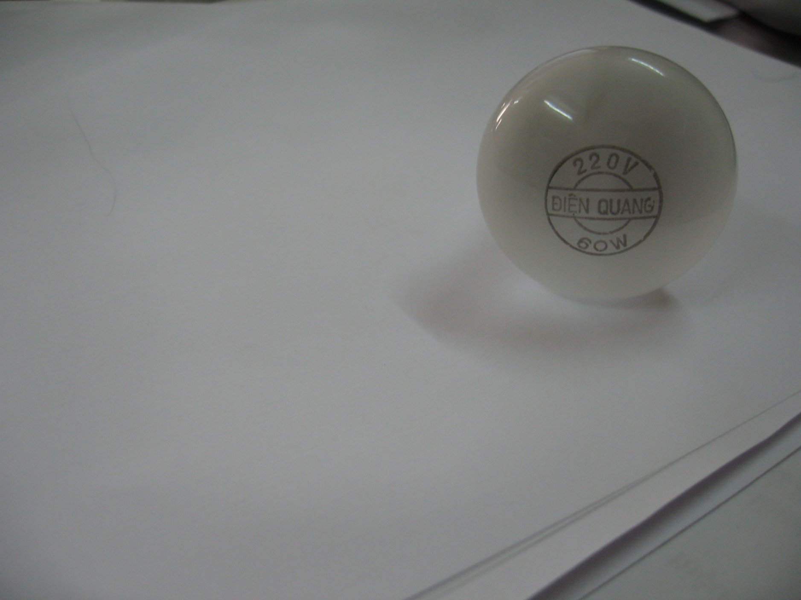
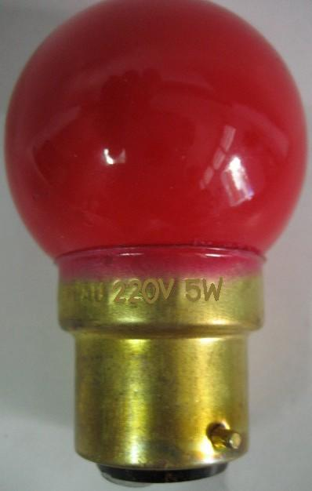
1. BÓNG ĐÈN SỢI ĐỐT
d. Số liệu kĩ thuật
Điện áp định mức: 127V; 220V
Công suất định mức: 15W; 25W; 40W; 60W; 75W;
100W; 200W; 300W.
Em hãy cho biết trên bóng đèn thường ghi những số liệu gì? Nó có ý nghĩa gì?

Slide 15
Điện áp định mức
Công suất định mức

Slide 16
Nhà em sử dụng nguồn điện có điện áp 220V, em cần mua một bóng đèn cho đèn bàn học.
Trong ba bóng đèn có số liệu dưới đây, em sẽ chọn mua bóng nào? Tại sao?
a.
Bóng đèn 1: 220V - 40W
Bóng đèn 2: 110V - 40W
b.
c.
Bóng đèn 3: 220V - 330W

Slide 17
1. BÓNG ĐÈN SỢI ĐỐT
a. Cấu tạo:
b. Nguyên lí làm việc:
c. Đặc điểm:
d. Số liệu kĩ thuật:
Điện áp định mức
127V, 220V…
Công suất định mức
15W, 25 W, 40W, 60W, 75W…

Slide 18
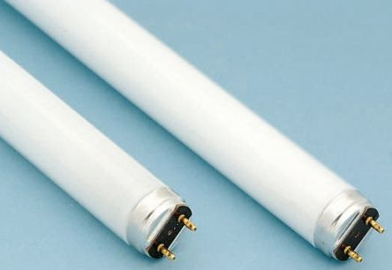
ĐÈN HUỲNH QUANG

Slide 19
2. BÓNG ĐÈN HUỲNH QUANG
a. Cấu tạo
Đèn ống huỳnh quang gồm có những bộ phận nào?
Ống thủy tinh
RAÛNG ÂÄNG
RAÛNG ÂÄNG
Hai điện cực
Chân đèn
Lớp bột huỳnh quang
Cấu tạo đèn ống huỳnh quang

Slide 20
a. Cấu tạo:
Đèn ống huỳnh quang gồm có 2 bộ phận chính:
+ Ống thủy tinh
+ 2 điện cực
Ống thủy tinh
RAÛNG ÂÄNG
RAÛNG ÂÄNG
RAÛNG ÂÄNG
RAÛNG ÂÄNG
RAÛNG ÂÄNG
RAÛNG ÂÄNG
RAÛNG ÂÄNG
RAÛNG ÂÄNG
Hai điện cực
Cấu tạo đèn ống huỳnh quang

Slide 21
a. Cấu tạo:
* Ống thủy tinh
Ống thủy tinh có đặc điểm gì ?
RAÛNG ÂÄNG
RAÛNG ÂÄNG
Ống thủy tinh
Cấu tạo đèn ống huỳnh quang

Slide 22
a. Cấu tạo:
* Ống thủy tinh
Có các loại chiều dài: 0,6m; 1,2m; 1,5m; 2,4m...
Mặt trong có phủ lớp bột huỳnh quang.
Trong ống không có không khí, có một ít thủy ngân và khí trơ (acgon, kripton).
RAÛNG ÂÄNG
RAÛNG ÂÄNG
Ống thủy tinh

Slide 23
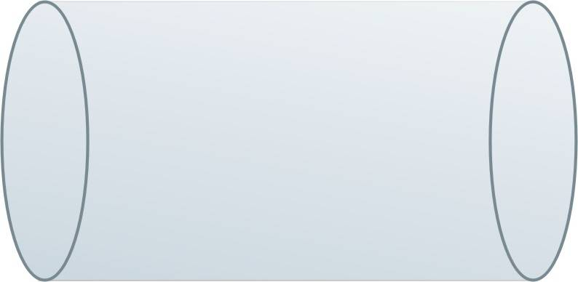



Lớp bột huỳnh quang có tác dụng gì ?
Lớp bột huỳnh quang có tác dụng tạo ra ánh sáng
Ống thủy tinh
Bột huỳnh quang
0,3 m
0,6 m
1,2 m
1,5 m
2.4 m

Slide 24
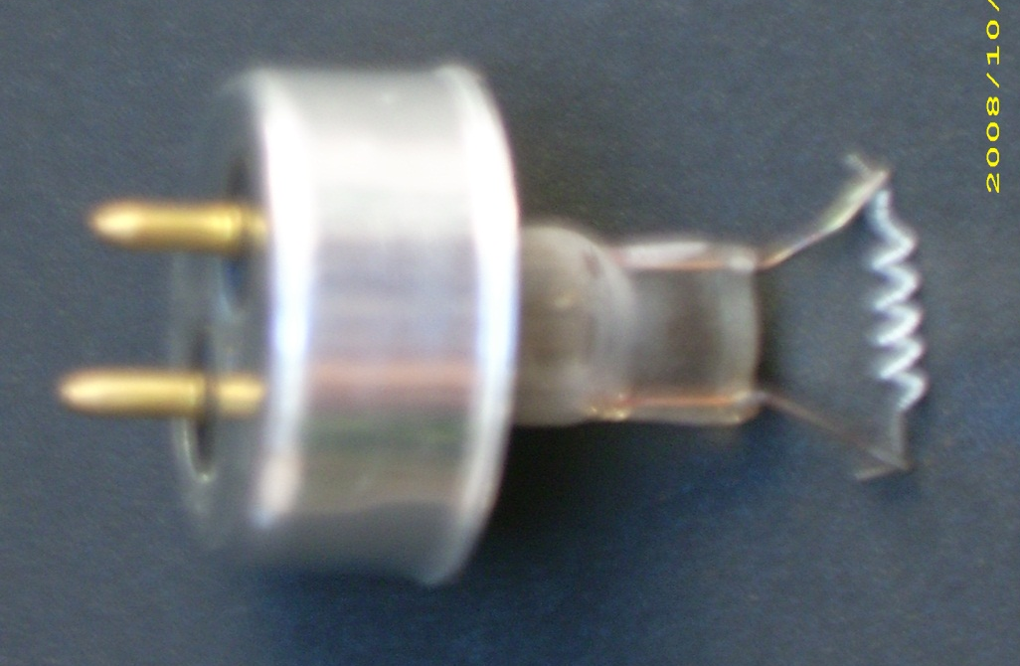
* Điện cực:
Điện cực được làm bằng vật liệu gì?
Điện cực có cấu tạo như thế nào ?

Slide 25
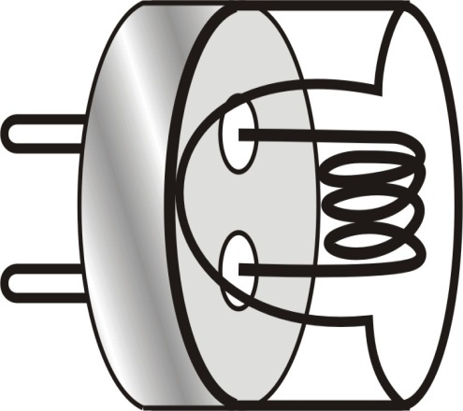
* Điện cực:
Chân đèn
Điện cực
- Làm bằng dây vonfram có dạng lò xo xoắn.
- Điện cực được tráng 1 lớp bari-oxit để phát ra
điện tử.
- Có 2 đầu tiếp điện đưa ra ngoài (chân đèn) để nối với nguồn điện.

Slide 26
c. Đặc điểm của đèn ống huỳnh quang:
* Hiện tượng nhấp nháy
Đèn phát ra ánh sáng không liên tục, gây mỏi mắt
* Hiệu suất phát quang cao
Khi đèn làm việc, khoảng 20% - 25% điện năng biến đổi thành quang năng
* Tuổi thọ cao
Khoảng 8000h
* Mồi phóng điện
- Dùng chấn lưu điện cảm, tắc te hoặc chấn lưu điện tử

Slide 27
d. Các số liệu kĩ thuật
Trên bóng đèn có ghi 220V- 40W, các số liệu đó có ý nghĩa gì?
- 220V: Điện áp định mức.
- 40W: Công suất định mức.

Slide 28
d. Các số liệu kĩ thuật:
- Điện áp định mức : 127V, 220V
- Công suất định mức : 18W, 20W, 36W, 40W. . .

Slide 29
e. Sử dụng:
Đèn huỳnh quang thường được sử dụng ở đâu?
Làm thế nào để giữ cho đèn phát sáng tốt ?
Đèn huỳnh quang thường được sử dụng để chiếu sáng trong nhà.
Để giữ cho đèn phát sáng tốt ta phải lau chùi bộ đèn thường xuyên.

Slide 30
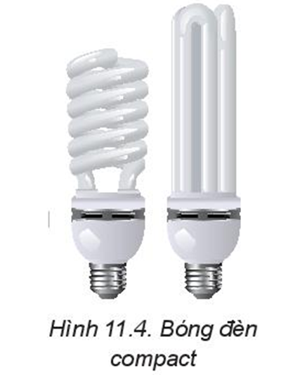
3. BÓNG ĐÈN COMPACT:
Bóng đèn compact là bóng đèn huỳnh quang có công suất nhỏ có hình chữ U hoặc có dạng ống xoắn

Slide 31
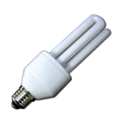
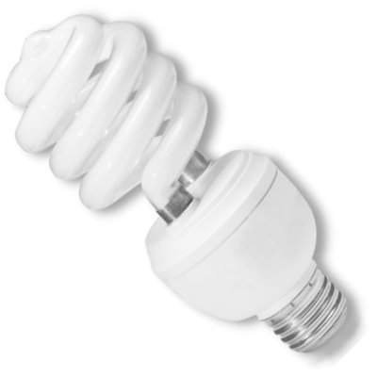
3. BÓNG ĐÈN COMPACT:
Cấu tạo của đèn compac
Bóng đèn
Đuôi đèn

Slide 32
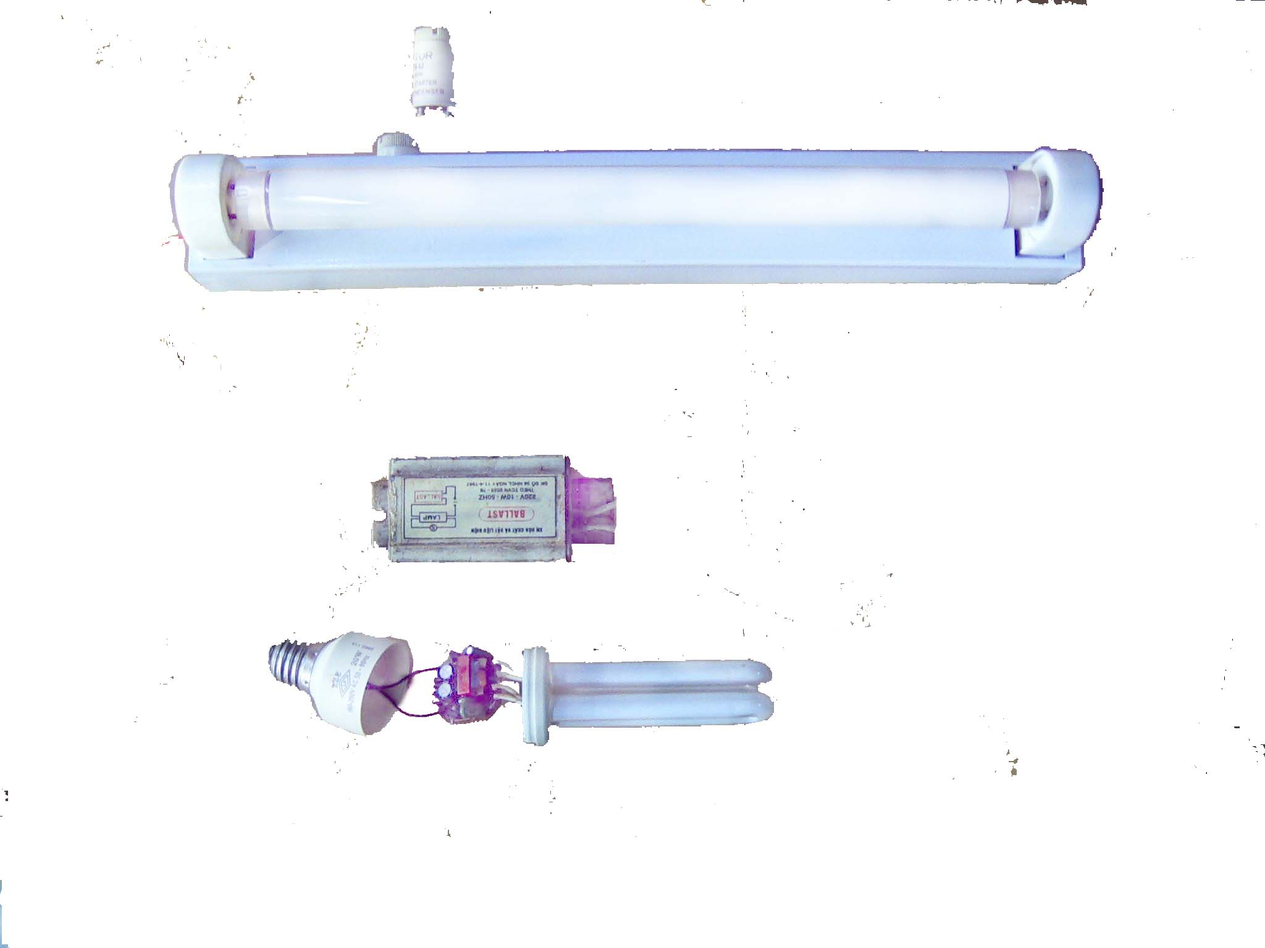
3. BÓNG ĐÈN COMPACT:
- Cấu tạo: Gồm 2 phần: Bóng đèn và đuôi đèn.
Chấn lưu được đặt trong đuôi đèn.
- Nguyên lý làm việc: Giống đèn ống huỳnh quang.
Đặc điểm: Kích thước gọn, nhẹ, dễ sử dụng.
Hiệu suất phát quang gấp khoảng 4 lần đèn sợi đốt.
Chấn lưu
Bóng đèn
Đuôi đèn

Slide 33
Các số liệu kĩ thuật
Trên bóng đèn có ghi 220V- 8W, các số liệu đó có ý nghĩa gì?
- 220V: Điện áp định mức.
- 8W: Công suất định mức.

Slide 34
Các số liệu kĩ thuật
- Điện áp định mức : 127V, 220V
- Công suất định mức : 8W, 15W, . . .

Slide 35
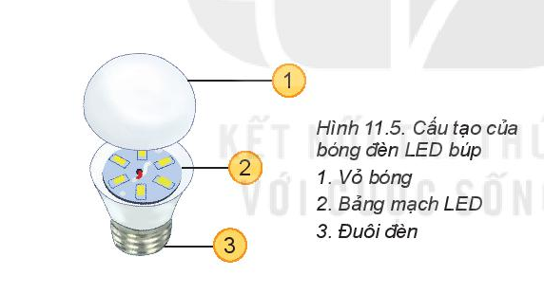
4. BÓNG ĐÈN LED:
Khi hoạt động bảng mạch Led phát ra ánh sáng và vỏ bóng giúp phân bố đều ánh sáng

Slide 36

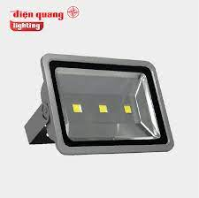
LED là loại linh kiện điện tử phát sáng khi có dòng điện chạy qua. Lumen là đơn vị đo độ sáng phát ra từ một nguồn sáng kí hiệu là lm

Slide 37

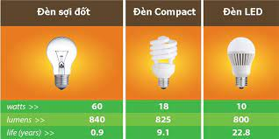
Bóng đèn huỳnh quang và bóng đèn compact tiêu thụ điện ít hơn so với bóng đèn sợi đốt. Bóng đèn LED tiết kiệm điện nhiều nhất

Slide 38

Kết nối năng lực
Một nhà sản xuất đưa ra các thông tin về độ sáng và công suất tiêu thụ của một số loại bóng đèn như sau:
Độ sáng ( Lumen) | Công suất tiêu thụ
 | Bóng đèn sợi đốt | Bóng đèn compact | Bóng đèn Led
220 | 25 W | 6 W | 3 W
400 | 40 W | 9 W | 5 W
700 | 60 W | 12 W | 7 W
Nếu một bóng đèn sợi đốt với thông số kỹ thuật 220V - 40w bị hỏng? Em hãy tham khảo thông tin trên và lựa chọn một loại bóng đèn để thay thế? Giải thích sự lựa chọn của em

Slide 39

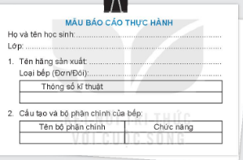
Thực hành:
I. Chuẩn bị:
Dụng cụ thiết bị: Bóng đèn các loại
Phiếu báo cáo TH cá nhân theo mẫu (hình 11.6)

Slide 40
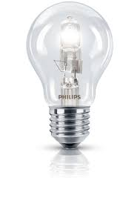
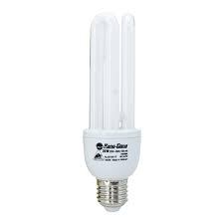
Thực hành:
II. Nội dung và trình tự thực hành:
1. Nhận biết và phân loại các loại bóng đèn
2. Đọc thông số kĩ thuật của mỗi loại bóng đèn
3. Quan sát và chỉ ra chức năng của các bộ phận chính của mỗi bóng đèn và ghi vào vở theo mẫu báo cáo

Slide 41

Giờ trái đất là một sự kiện quốc tế hàng năm do Quỹ quốc tế bảo vệ thiên nhiên khuyên các hộ gia đình, cơ sở kinh doanh tắt đèn điện và các thiết bị điện không ảnh hưởng lớn đến sinh hoạt trong vòng 60 phút

Slide 42

Vận dụng
1. Gia đình em đang sử dụng bóng đèn loại nào ở khu vực sinh hoạt chung, khu vực nghỉ ngơi, khu vực nấu ăn?
2. Đề xuất phương án thay thế bóng đèn ở gia đình em sao cho tiết kiệm điện năng?

Slide 43



